Slide 1
实验4 IP数据报的收发与转发

Slide 2
得分标准
操作验收： 50分
实验内容1+2： 5+5分
实验内容3： 10分
实验内容4： 10分
实验内容5+6： 15+5分
实验报告： 40分

Slide 3
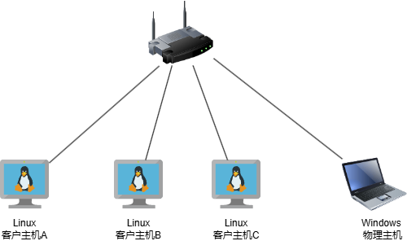
实验内容及验收
(1)使用虚拟机实现多主机间的UDP数据收发及转发
采用UDP原始套接字，将一条消息由A主机发送给B主机，再由B主机转发给C主机。
(2)程序改进
示例程序只实现了一个数据包（携带1条消息）的发、转、收过程，要求实现每条消息由控制台输入，并且不限制发送消息的数目。
验收：
实验环境的介绍。
启用三个终端。
控制台输出清晰，展示每条消息(UDP数据包) 的接收时间、消息内容等。

Slide 4
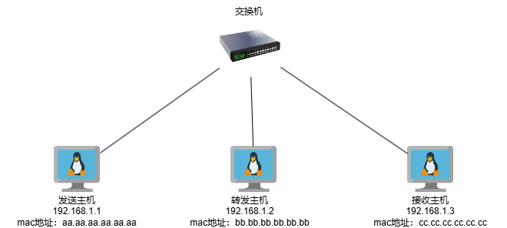
实验内容及验收
(3)基于单网口主机的IP数据转发及收发
在一个局域网中，模拟IP数据报的路由转发过程。通过原始套接字实现了完整的消息封装过程，实现了UDP头部、IP头部、MAC帧头部的构造。
注意：传输过程中，IP数据报的源IP地址和目的IP地址不会发生改变，始终为192.168.1.1和192.168.1.3
验收：
启用三个终端
控制台输出清晰
展示收到IP数据报的时间、 源MAC地址、目的MAC 地址、源IP地址、目的IP 地址、TTL等。
展示代码：讲解封装整个消息的过程
IP层
SA:192.168.1.1 DA:192.168.1.3
SA:192.168.1.1 DA:192.168.1.3
链路层
SA:aa.aa.aa.aa.aa.aa DA: bb.bb.bb.bb.bb.bb
SA: bb.bb.bb.bb.bb.bb DA: cc.cc.cc.cc.cc.cc

Slide 5
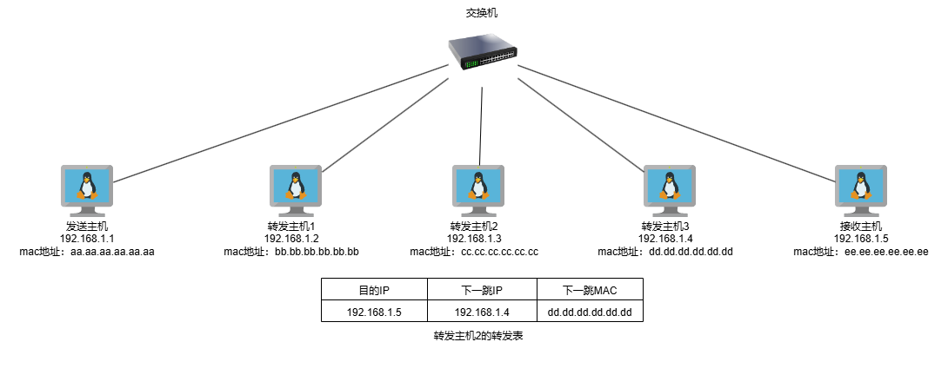
实验内容及验收
(4) 改进实验内容3(可组队完成)
扩展实验的网络规模，由原始方案中3台主机增加到不少于5台主机，共同完成IP数据报转发及收发过程
要求采用转发表（图中仅供参考）改进示例程序，增加程序通用性。
注：转发表中的下一跳MAC，可由下一跳IP，利用ARP协议获得（建议编程实现，但不要求）
验收：
每个主机启用一个终端
控制台输出清晰
展示收到IP数据报的时间、 源MAC地址、目的MAC 地址、源IP地址、目的IP 地址、TTL等。
展示代码：讲解查表转发的过程
SA:192.168.1.1 DA:192.168.1.5
SA:192.168.1.1 DA:192.168.1.5
SA:192.168.1.1 DA:192.168.1.5
SA:192.168.1.1 DA:192.168.1.5

Slide 6
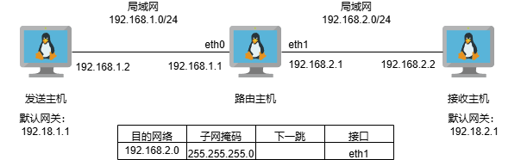
实验内容及验收
(5) 基于双网口主机的路由转发
构造了静态路由表，实现了不同子网间的IP数据报查表转发过程。
提示：路由主机的示例代码未经测试。
(6) 通过完善路由表，改进示例程序实现双向传输。
原方案中，发送一条消息“Hello, this is a test message.”到接收主机。
改进后，接收主机回复发送主机一条消息，“Hello! Got your message loud and clear.”
验收：
实验环境的介绍
启用三个终端
控制台输出清晰
特别是路由主机的控制台，展示 收到的数据报的源MAC地址，目 的MAC地址、源IP地址、目的IP 地址、ttl、源端口号、目的端口号
展示代码：讲解查表转发过程
SA:192.168.1.1 DA:192.168.2.2
SA:192.168.1.1 DA:192.168.2.2

Slide 7
实验报告评价指标
确保实验报告中有清晰的问题描述、方法论、结果分析和结论。
检查报告是否包含了必要的代码片段和运行结果截图。
功能实现是否包含了所有的实验内容。
讨论部分是否合理解释了实验结果，是否给出了合理的结论。
报告的整体结构是否符合要求，语言是否清晰。
篇幅适宜，不能过少

